Slide 1
TRƯỜNG ĐẠI HỌC CÔNG NGHIỆP HÀ NỘI
ĐỒ ÁN TỐT NGHIỆP
KHOA CÔNG NGHỆ THÔNG TIN
XÂY DỰNG WEBSITE GIỚI THIỆU VÀ BÁN MẶT HÀNG HOA QUẢ
SINH VIÊN: THÁI NGỌC LINH GIÁO VIÊN HƯỚNG DẪN: THS. TRẦN THANH HÙNG

Slide 2

GIỚI THIỆU
Scart là một website bán hoa quả trực tuyến với hệ thống quản lý và hệ thống bán hàng song hành. Với Scart, người tiêu dùng có thể mua sắm trực tuyến với giải pháp thanh toán VnPay được tích hợp ngay trong website. Còn với quản trị viên, họ có thể dễ đàng kiểm soát, kiểm tra các thông số trong cửa hàng, với các chỉ số được thống kê theo ngày và theo tháng.

Slide 3
01.
Thương mại điện tử bao gồm việc sản xuất, quảng cáo, bán hàng và phân phối sản phẩm được mua bán và thanh toán trên mạng Internet.
LÝ DO CHỌN ĐỀ TÀI
02.
Ngày nay, các hoạt động thương mại điện tử hầu hết được thực hiện thông qua website bán hàng.
03.
Đối với website hàng nói chung và website hoa quả nói riêng, bên cạnh giao diện đẹp thì website hoạt động như thế nào là rất quan trọng.

Slide 4
MỤC TIÊU
Xây dựng trang web với 2 phần: Bán hàng và Quản trị.
Tiếp cận đến các khách hàng tiềm năng trên mọi miền tổ quốc, thậm chí là khách hàng quốc tế.
Giảm thời gian mua bán của khách hàng.
Xây dựng và quảng bá thương hiệu cho hãng.

Slide 5
CÔNG NGHỆ SỬ DỤNG
React
NodeJs
MongoDB
Khác
Website sử dụng React
(một thư viện do Facebook phát triển) để xây dựng giao diện người dùng
Để khởi tạo backend, website sử dụng NodeJs
(một runtime environment JavaScript đa nền tảng và nguồn mở)
Để có thể hỗ trợ thời gian thực và tốc độ truy vấn cao, website đã dùng MongoDB làm nơi lưu trữ cơ sở dữ liệu
Elasticsearch được sử dụng cho chức năng tìm kiếm của website với sự tối ưu trong truy vấn.

Slide 6





Các nhóm người dùng trên website
Quản trị viên
Chủ cửa hàng
Nhân viên
Khách hàng
hệ thống
Khách hàng
vãng lai

Slide 7
CHỨC NĂNG CHÍNH
KHÁCH HÀNG
QUẢN TRỊ VIÊN
Mua hàng
Quản lý đơn hàng
Tìm kiếm sản phẩm với fuzzy query
Quản lý sản phẩm
Quản lý danh mục
Thống kê báo cáo
Quản lý đơn hàng
Quản lý người dùng

Slide 8
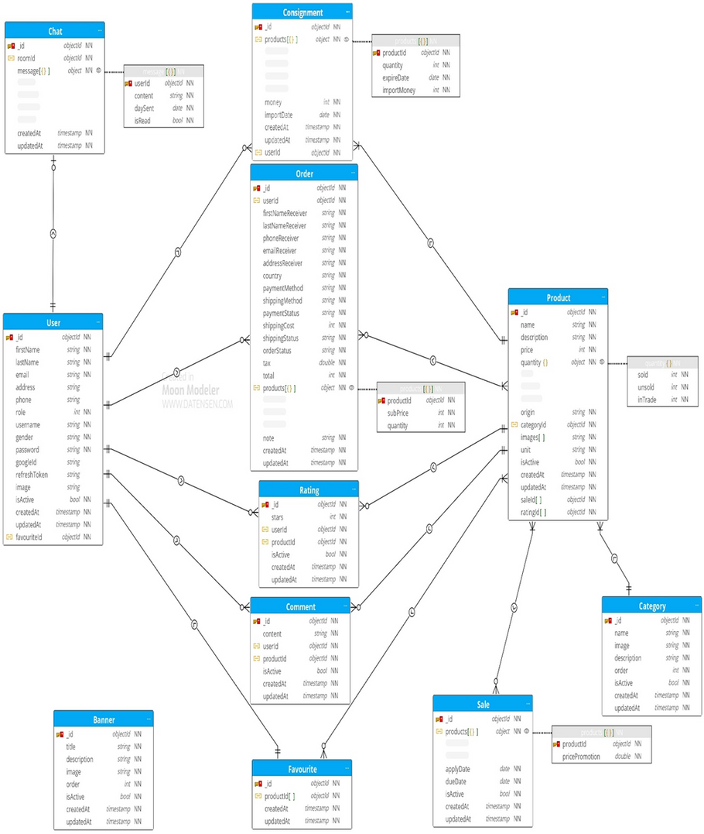
THIẾT KẾ CƠ SỞ DỮ LIỆU

Slide 9
BIỂU ĐỒ USECASE

Slide 10

KẾT QUẢ ĐẠT ĐƯỢC
Hiểu được quá trình thiết kế một website thực tế đi từ bước cơ bản.
Xây dựng thành công website đáp ứng nhu cầu bán hàng và quảng bá thương hiệu cho cửa hàng bán hoa quả.
Giao diện thân thiện, dễ sử dụng với khách hàng.

Slide 11
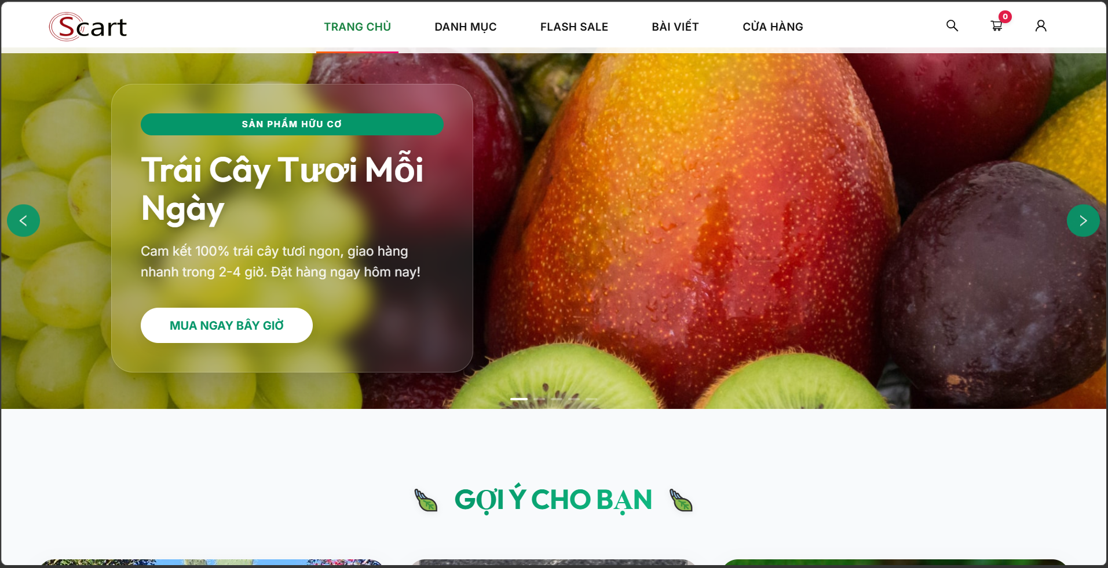
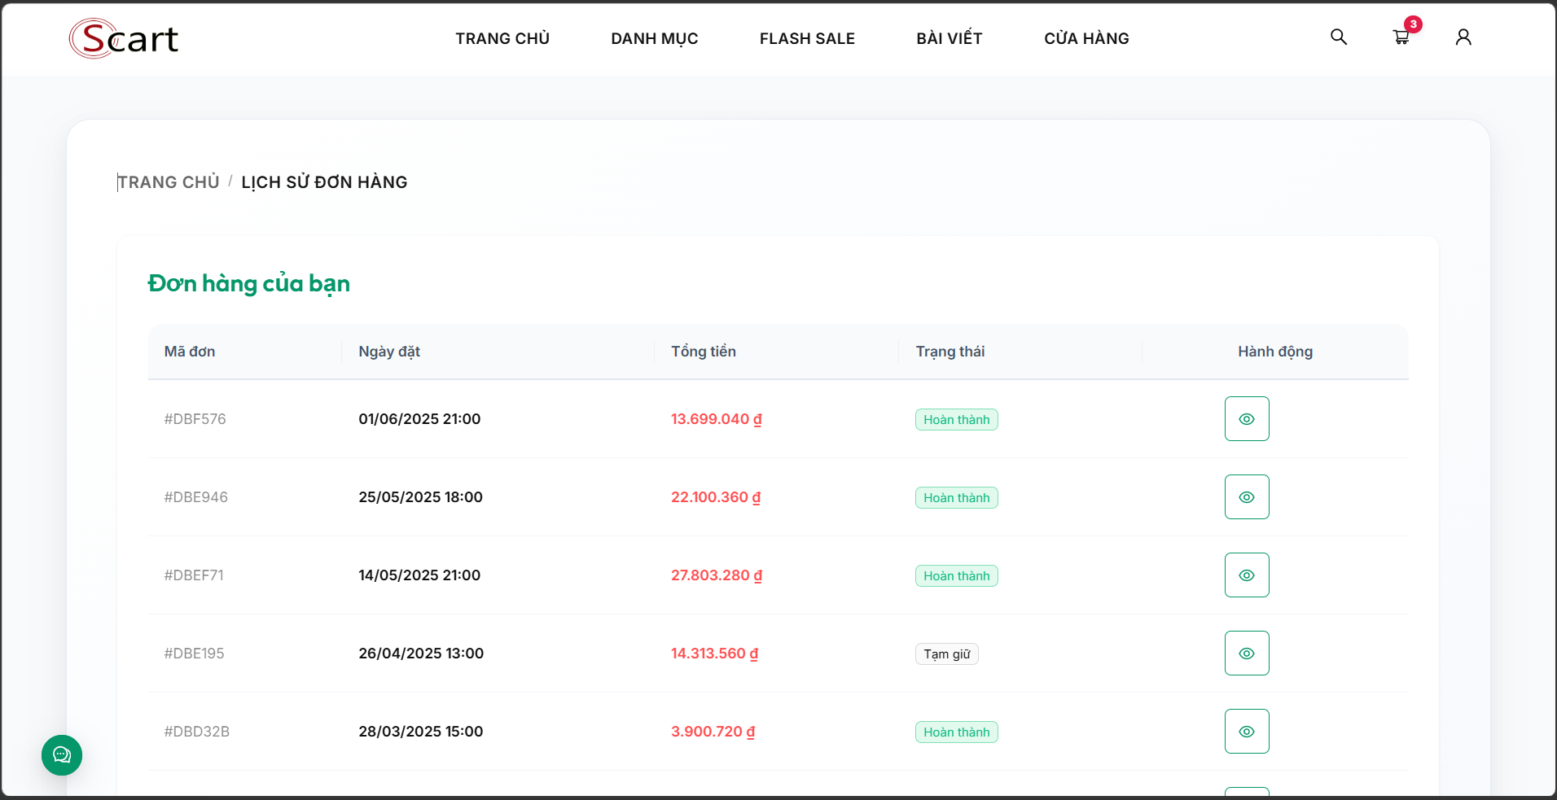
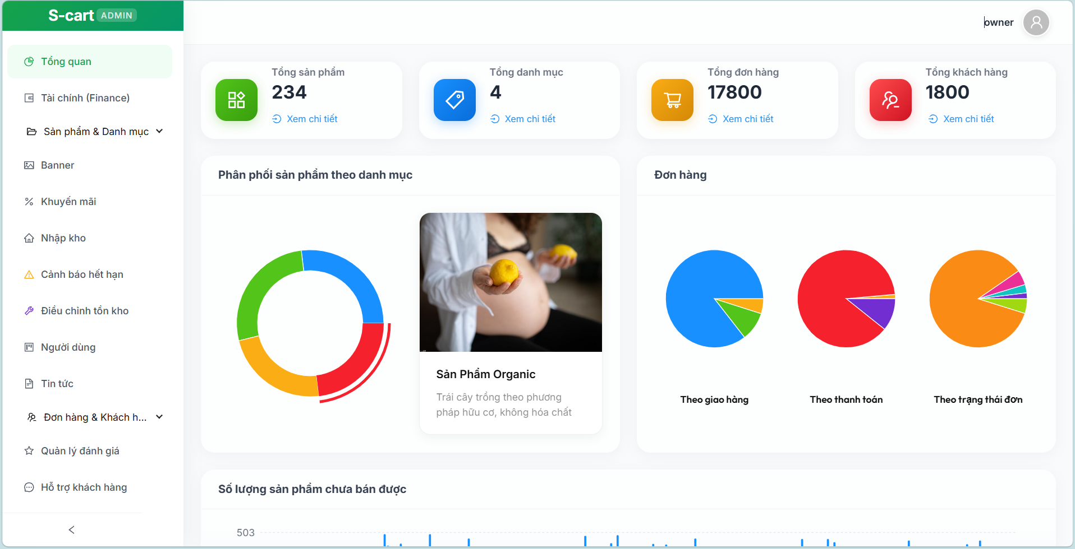
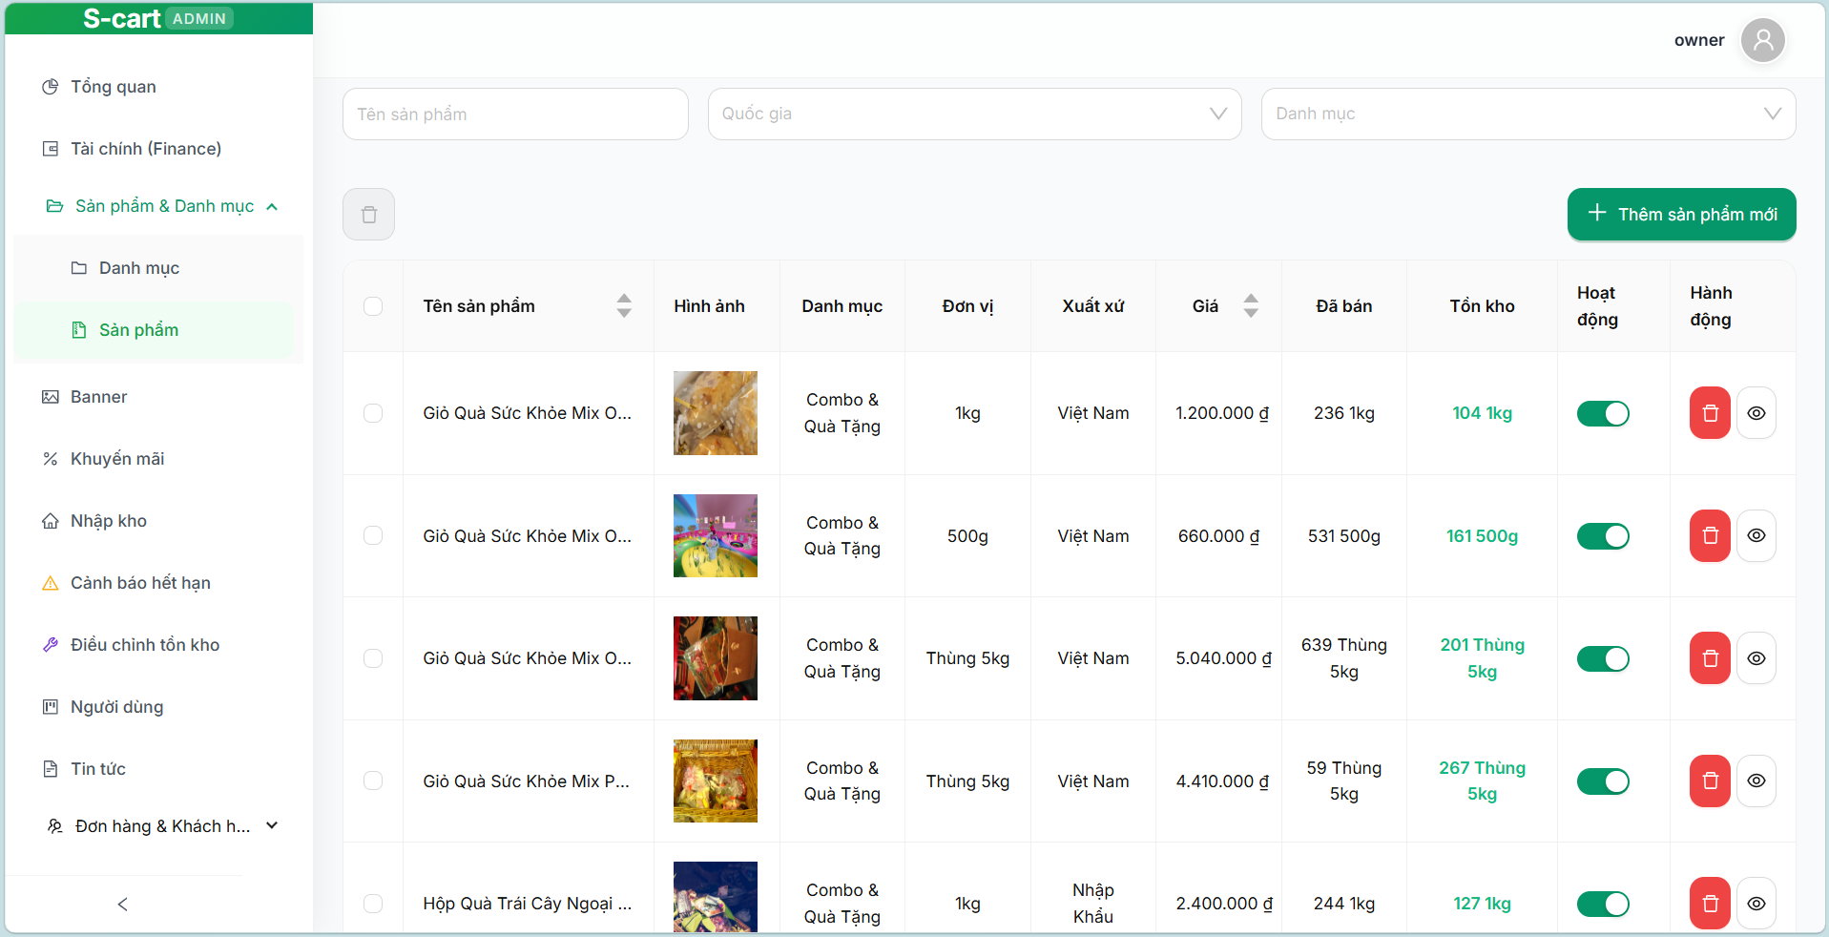
GIAO DIỆN CHÍNH

Slide 12
HẠN CHẾ & HƯỚNG PHÁT TRIỂN
Hạn chế
Một số lỗi vẫn còn tồn tại trong chương trình
Giao diện thống kê vẫn chưa đầy đủ hoàn toàn
Hướng phát triển
Nâng cấp giao diện
Sửa lỗi tiềm ẩn trong chương trình
Bổ sung các chỉ số trong thống kê
Xây dựng hệ thống gợi ý bằng AI
Hỗ trợ tương tác thời gian thực nhiều hơn

Slide 13
THANK YOU VERY MUCH!

